Slide 1
قسمت پنجم
در پوش كانال

Slide 2
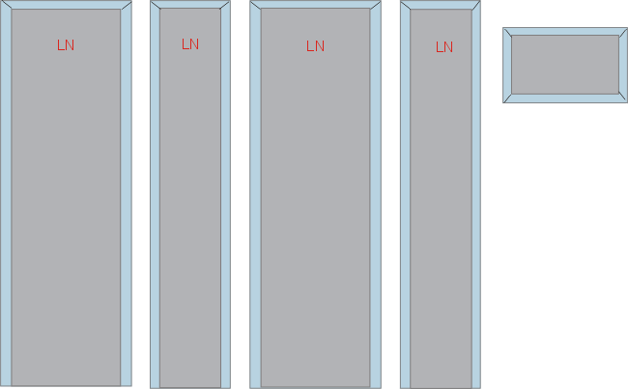
در پوش
4.000mm
برش 45 درجه براي مونتاژ درپوش نهايي
1

Slide 3
در پوش
چسب
چسب
به همه قسمتهايي كه با زاويه 45 درجه بريده شده اند چسب زده مي شود .
2

Slide 4
در پوش
نوار آلومينيومي
نماي خارجي
كف
به چهار گوشه پانل ها نوار آلومينيومي زده مي شود.
3

Slide 5
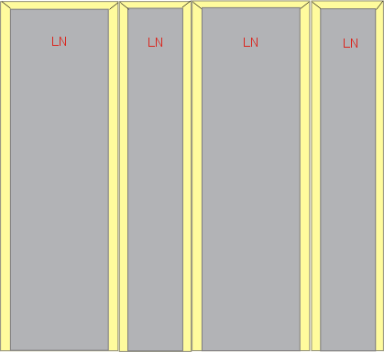
در پوش
نماي داخلي
چرخاندن كانال به طوريكه سطح داخلي به سمت بالا باشد .
4

Slide 6
در پوش
درپوش
قرار دادن درپوش در موقعيت ، روي پايه
5

Slide 7
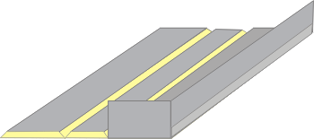
در پوش
1
اولين گوشه را با زاويه 90 درجه مي بنديم
6

Slide 8
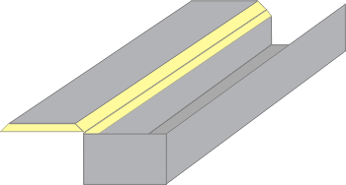
در پوش
2
دومين گوشه را با زاويه 90 درجه مي بنديم .
7

Slide 9
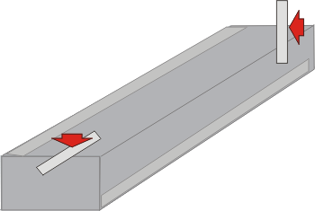
در پوش
اتو كاري
3
اتو كاري
بستن گوشه سوم و اتو كردن گوشه بسته شده
8

Slide 10
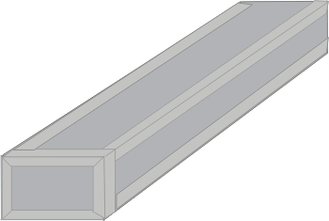
در پوش
سيليكون
نوار آلومينيومي
نوار آلومينيومي
چسباندن نوار آلومينيومي در گوشه هاي خارجي و تزريق سيليكون در گوشه هاي داخلي
9

